Slide 1

Cours 16
Injection de dépendances

Slide 2
Contenu du cours
Comment ça fonctionne
Objectifs
Exemple sans DI
Détails de l’API

Slide 3
Injection de dépendances
L’injection de dépendances ou Dependency Injection (DI) est une technologie qui permet de gérer très efficacement les dépendances dans un système.
On parle aussi d’inversion de dépendance. Et ça fait partie de la philosophie SOLID.

Slide 4
Exemple sans Dependency Injection
Voici un exemple de construction d’un ViewModel sans l’utilisation de DI.
private readonly IAppEnvironmentService _appEnvironmentService;
private readonly IDialogService _dialogService;
private readonly ISettingsService _settingsService;
public ProfileViewModel(IAppEnvironmentService appEnvironmentService,
IDialogService dialogService,
ISettingsService settingsService)
{
_appEnvironmentService = appEnvironmentService;
_dialogService = dialogService;
_settingsService = settingsService;
}

Slide 5
Exemple de création
Pour le créer manuellement, on devrait faire quelque chose comme ceci :
var profileVM = new ProfileViewModel(
new AppEnvironmentService(/*...*/),
new DialogService(),
new SettingsService("appsettings.json") )

Slide 6
Changement pour SmsDialogService
Maintenant, supposons que ce ViewModel est utilisé à une dizaine d’endroits dans notre application et que l’on veut changer le DialogService pour un SmsDialogService. Il faudrait modifier la dizaine d’endroits dans notre code.
var myVM = new ProfileViewModel(
new AppEnvironmentService(/*...*/),
new SmsDialogService(AppConstants.EnterprisePhoneNumber),
new SettingsService("appsettings.json") )

Slide 7
Changement pour SmsDialogService
Et si on veut pouvoir construire en utilisant une option que l’on configure dans appsettings.json?
Et si on l’utilise à 10 endroits, ça fait encore 10 changements à faire et à maintenir.
var settingsService = new SettingsService("appsettings.json");
var myVM = new ProfileViewModel(
new AppEnvironmentService(/*...*/),
settingsService.UseSMS() ?
new SmsDialogService(AppConstants.EnterprisePhoneNumber) :
new DialogService(parentContainer),
settingsService)

Slide 8






Sans injection de dépendances, c’est un mal de tête assuré.
Si ce n’est pas maintenant, c’est pour la personne qui va le maintenir ou le tester.

Slide 9
La solution, l’injection de dépendances
C’est une technique très répandue
  AutoFac
  DryLoc
  Grace
  LightInject
  Lamar
  StashBox
  Unity
  SimpleInjector
  Ninject

Slide 10
La philosophie
L’injection de dépendances (DI) permet une inversion du contrôle (IoC).
On utilise pour cela un Dependency Injection Container que l’on configure dans Program.cs
Pourquoi on utilise cette technique?
  Parce quand on souhaite créer un objet, on ne veut pas se soucier de comment on crée nos services, avec quelles configurations, comment on va chercher les fichiers de configuration, etc. On veut l’objet simplement.
  Copier/coller les informations pour recréer un objet n’est jamais une bonne idée!
  Le contrôle de création des objets est donc donné au framework de DI. Cela évite de nombreux problèmes.

Slide 11
Votre DbContext
On utilise déjà l’injection de dépendances depuis plusieurs cours:
private ZombiePartyDbContext context;
public ZombieController(ZombiePartyDbContext context)
{
this.context = context;
}

Slide 12
DI Container
Dans le DI d’AspNet Core nous avons un Container qui contient l’ensemble des services injectables : le IServiceCollection.
Ce container est « caché » derrière la classe Services et contient les services (dépendances) qui sont enregistrés de plusieurs façons.
Comme on a vu:
Mais on peut également enregistrer nos propres services:
Ou encore mieux, en utilisant une interface:

Slide 13

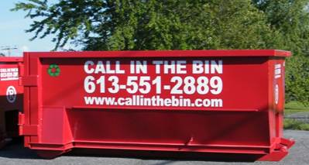

Les responsabilités du DI container
Supprimer les instances correctement.
Gérer sa durée de vie
Construire le service selon les configurations

Slide 14
Peut simplifier l’utilisation d’un service
L’injection c’est une chose, mais le DI Container gère également la configuration et le cycle de vie de l’objet!
Vous saviez que lorsqu’on termine d’utiliser un DbContext, il faut fermer les connexions à SQL?
Bien le DI Container le sait lui et quand on fait un AddDbContext<> on ajoute ce contexte au DI Container.
Quand l’application n’a plus besoin du contexte, il fait un .Dispose() avant de le supprimer de la mémoire ce qui ferme ses connexions.

Slide 15


Et comment le DI sait quand il doit créer et détruire?
Ça dépend de la méthode qui est utilisée pour l’enregistrer.
Voici les 3 durées de vie et leurs méthodes de la plus courte à la plus longue:

Slide 16
Poupées russes
C’est possible d’injecter des dépendances dans le constructeur d’une dépendance. Et cette dépendance peut également se faire injecter des dépendances et ainsi de suite. Tant que le système est capable de créer les dépendances, tout le monde est content!
La principale règle à suivre c’est de ne pas injecter une dépendance qui risque de se faire détruire alors qu’on veut encore l’utiliser!
Donc on n’injecte pas une dépendance scoped dans une dépendance singleton.
Sinon, c’est un peu comme si une pizzeria(singleton) demandait à un livreur(scoped) ayant fini son quart de travail d'aller livrer une pizza

Slide 17

Autres utilisations
Tout ce que vous voudriez faire avec static, vous pouvez le faire avec une dépendance singleton. Comme AppConstants.
Ajoutez également les éléments qui se font injecter une dépendance. Pour les contrôleurs c’est déjà fait dans Program.cs grâce à cette ligne qui est là depuis le début:
Note: L’ordre d’enregistrement n’est PAS important. Tant que l’on ajoute tous les éléments à notre container, il va pouvoir démêler tout ça une fois que l’on va créer nos instances.

Slide 18
Avantages
Une classe n'a plus besoin de savoir comment créer ce dont elle a besoin — le conteneur s'en occupe à sa place et gère sa durée de vie.
On peut changer l'implémentation d'un service à un seul endroit (Program.cs) sans toucher au reste de ton code.
Un conteneur facilite la testabilité en permettant aux dépendances d’être simulées.
Un conteneur facilite la maintenance en permettant aux nouvelles classes d’être facilement ajoutées à l’application.

Slide 19
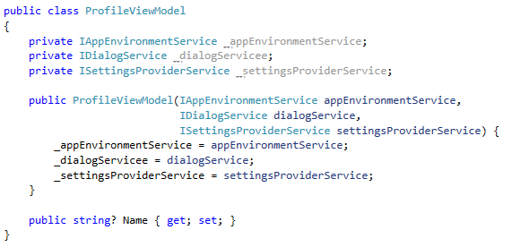

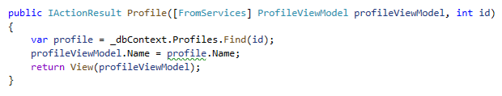
Exemple complet d’injection
On injecte les services nécessaires dans le constructeur
On enregistre nos services dans Program.cs
On peut injecter ProfileViewModel dans un contrôleur

Slide 20
2 façons d’injecter une dépendance
using Microsoft.Extensions.DependencyInjection;
/*...*/
public IServiceProvider provider { get; set; }
public MyDbContext context { get; set; }
public HomeController(IServiceProvider provider, MyDbContext context)
{
this.provider = provider;
this.context = context;
}
public IActionResult GetProfile([FromServices]ProfileViewModel profileViewModel, int id){
var profile = this.context.profile.find(id);
profileViewModel.name = profile.name;
return View(profileViewModel);
}
On peut aller les chercher dans le constructeur du contrôleur
Le mettre dans l’action en utilisant l’attribut FromServices

Slide 21
Construction des dépendances
Lors de l’utilisation de Singleton, Scoped ou Transient on peut spécifier comment l’instance est créé.
/*Il y a plusieurs surcharges : */
builder.Services.AddSingleton(typeof(BuildingSurvey))
builder.Services.AddSingleton(typeof(IBuildingSurvey),(s)=>new BuildingSurvey())
builder.Services.AddSingleton(typeof(IBuildingSurvey),new BuildingSurvey())
builder.Services.AddSingleton(typeof(IBuildingSurvey),typeof(BuildingSurvey))
builder.Services.AddSingleton<IBuildingSurvey,BuildingSurvey>((s)=>new BuildingSurvey())
builder.Services.AddSingleton<IBuildingSurvey, BuildingSurvey>();
builder.Services.AddSingleton<BuildingSurvey>();
builder.Services.AddSingleton<BuildingSurvey>((s)=>new BuildingSurvey());
builder.Services.AddSingleton<BuildingSurvey>(new BuildingSurvey());

